Slide 1
随机变量某一方面的概率特性
都可用数字来描写
r.v.的平均取值 —— 数学期望
r.v.取值平均偏离均值的情况— 方差
描述两 r.v.间的某种关系的数
—— 协方差与相关系数
本
章
内
容

Slide 2
分布函数能完整地描述 r.v.的统计特性, 但实际应用中并不都需要知道分布函数，而只需知道 r.v.的某些特征.
例如：
判断棉花质量时, 既看纤维的平均长度
又要看纤维长度与平均长度的偏离程度。
平均长度越长,偏离程度越小, 质量就越
好;

Slide 3
考察一射手的水平, 既要看他的平均环数是否高, 还要看他弹着点的范围是否小, 即数据的波动是否小.
由上面例子看到，与 r.v. 有关的
某些数值，虽不能完整地描述 r.v.但
能清晰地描述 r.v.在某些方面的重要
特征, 这些数字特征在理论和实践上都
具有重要意义.

Slide 4



§4.1 随机变量的数学期望
一、数学期望的定义
1.离散型r.v.数学期望的定义
例4－1 某一班级有N个学生, 进行数学期终考试, 成绩统计如下:
学生成绩 |  |  | …
得X分的人数 | N1 | N2 | … | Nk
P | N₁/N | N₂/N | … | N_{k}/N
求全班数学的平均成绩.(其中N₁+ N₂+…+ N_{k} =N)

Slide 5
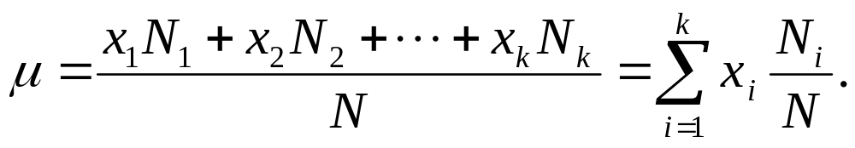
由此可以看出, 随机变量的均值是这个随机变量取得一切可能数值与相应概率乘积的总和, 也是以相应的概率为权重的加权平均.
数学期望的概念源于此

Slide 6

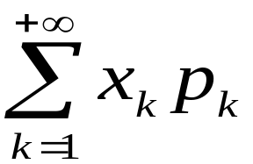
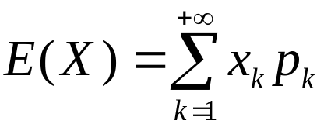
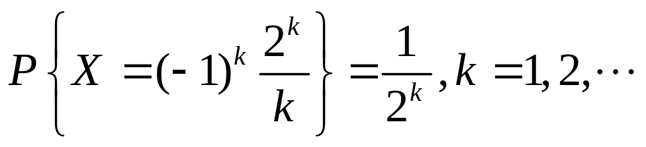
Def. 1. 设 X 为离散 r.v. 其分布为
若无穷级数
绝对收敛, 则称其和为 X
的数学期望，记作 E( X ), 即
例2. r.v.X 为离散的分布律为
求r.v.X 的数学期望。

Slide 7
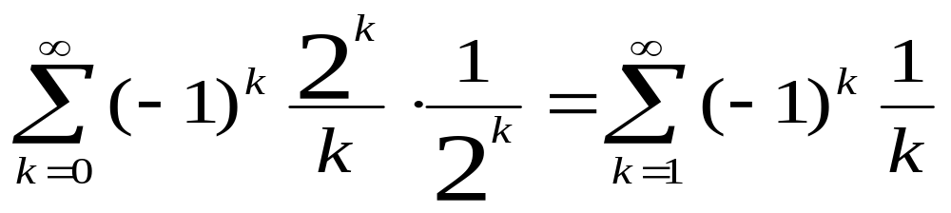
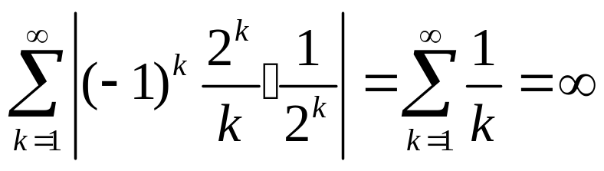


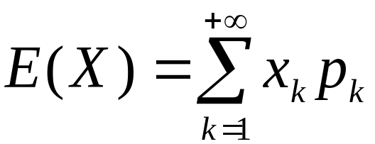
解
收敛
所以r.v.X 的数学期望不存在。
无穷级数
绝对收敛.
数学期望
取值，当改变求和顺序
时，不应该发生改变。

Slide 8
例3 在有奖销售彩票活动中, 每张彩票面值2元,
一千万张设有一等奖20名, 奖金20万或红旗轿车；
二等奖1000名, 奖金3000元或25寸彩电；三等奖
2000名, 奖金1000元或洗衣机；四等奖100万名,
奖金2元, 问买一张彩票获奖的数学期望(收益)
是多少？
解 设X 为获奖的数值, 则X 的分布律为

Slide 9
X | 0 | 2 | 1000 | 3000 | 20,0000
P | 1-10011/100000000 | 100/1000 | 2/10000 | 1/10000 | 20/10000000
=1.1000

Slide 10
例4 为普查某种疾病, n 个人需验血. 验血方案有如下两种：
(1)分别化验每个人的血, 共需化验 n 次；
(2)分组化验, k 个人的血混在一起化验, 若
结果为阴性, 则只需化验一次; 若为阳性, 则
对 k 个人的血逐个化验, 找出有病者, 此时
k 个人的血需化验 k + 1 次.
设每人血液化验呈阳性的概率为 p, 且
每人化验结果是相互独立的.试说明选择哪
一方案较经济.

Slide 11
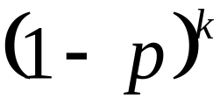
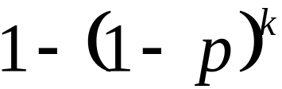
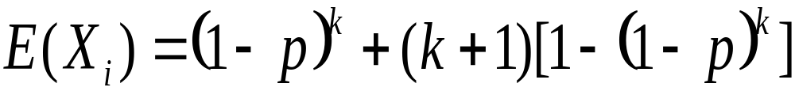
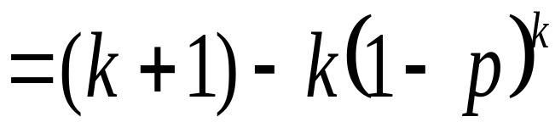
解 只须计算方案(2)所需化验次数的期望.
为简单计, 不妨设 n 是 k 的倍数，共分成
n / k 组.
设第 i 组需化验的次数为X _{i,} 则
X_{i}
1 k + 1
P

Slide 12
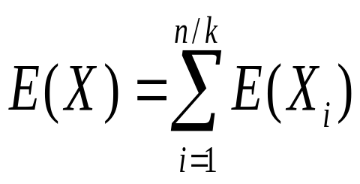
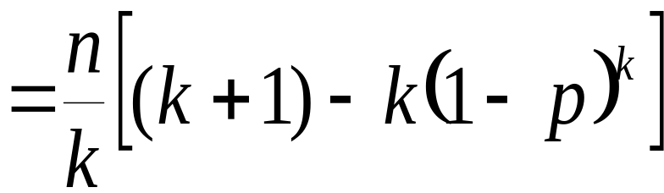
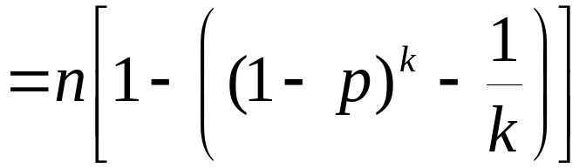
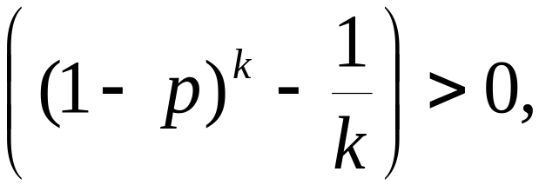
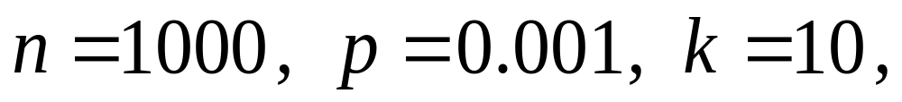
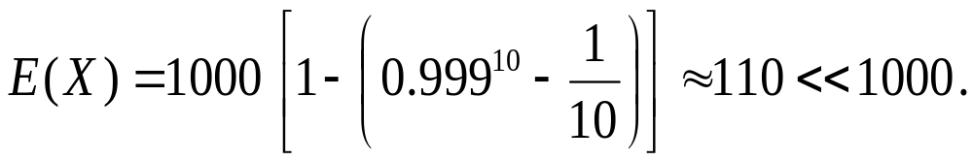
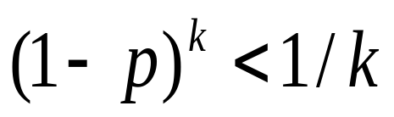
若
则E (X ) < n
例如,
当 时, 选择方案(1) 较经济.

Slide 13
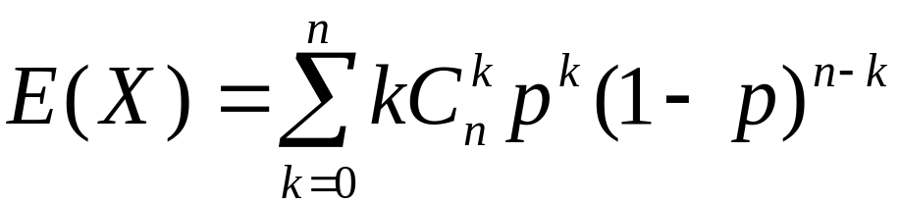
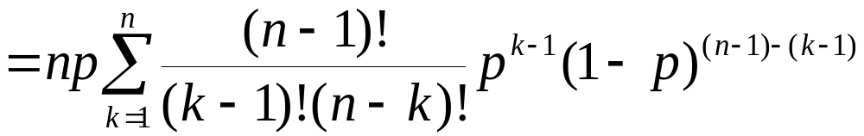
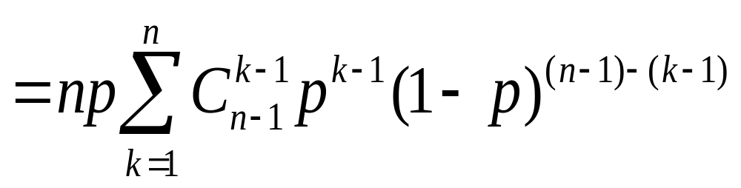
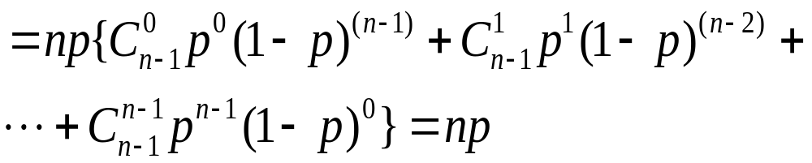
例5 X ~ B ( n , p ), 求 E( X ) .
解

Slide 14
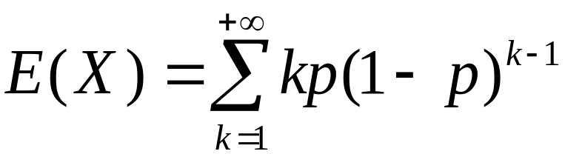
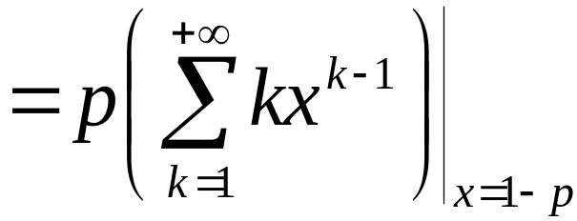
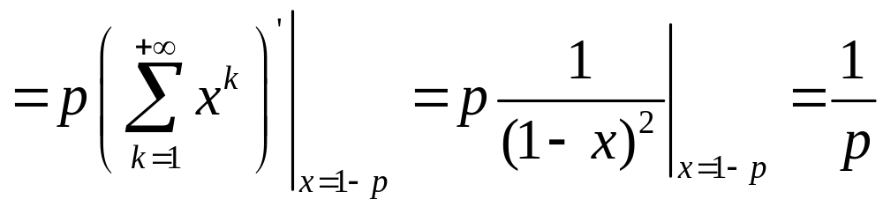
特例 若Y ~ B ( 1 , p ), 则 E(Y) =p
例6 设 X ~ 参数为 p 的几何分布，求E ( X ).
解

Slide 15
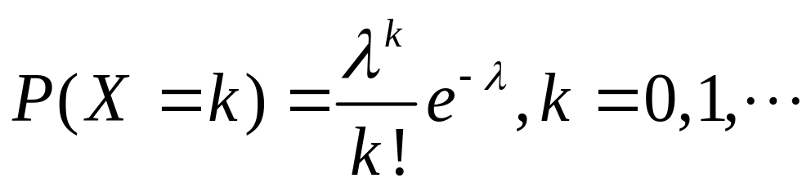
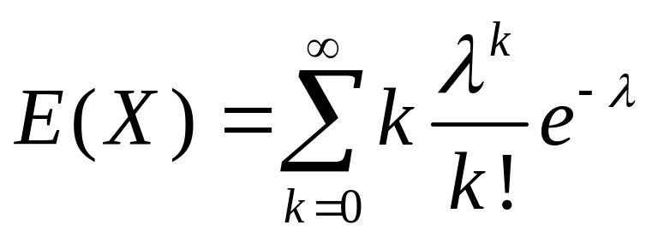
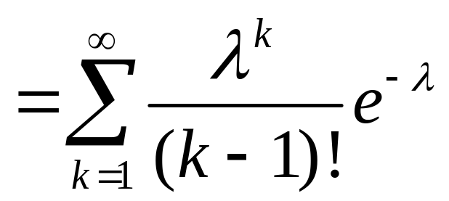
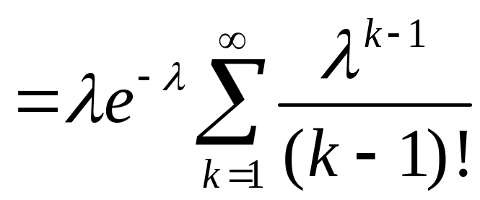
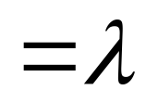
例7 X ~ P ( λ ), 求 EX .
解

Slide 16
例8 甲乙两个射手的技术统计如下：
甲X
8 9 10
乙Y
8 9 10
P
0.3 0.1 0.6
P
0.2 0.5 0.3
甲乙两个射手谁的水平高？

Slide 17
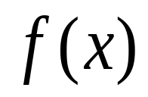
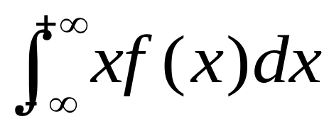
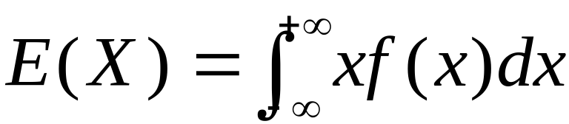
2、连续型r.v. 数学期望
定义
设连续 r.v. X 的 p.d.f. 为
若广义积分
绝对收敛, 则称此积分为 X 的数学期望
记作 E( X ), 即
数学期望的本质 —— 加权平均，它是一个数不再是 r.v.

Slide 18
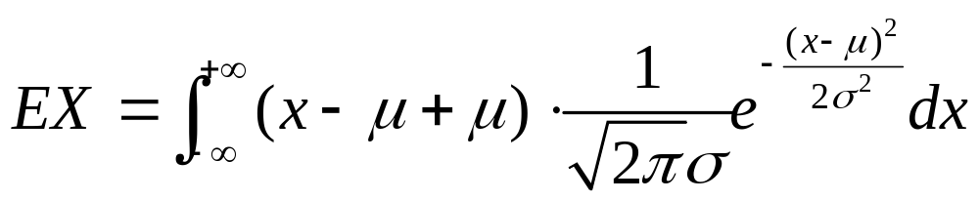
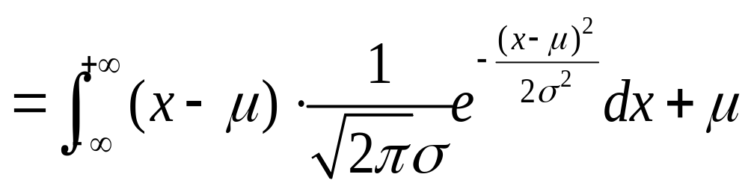
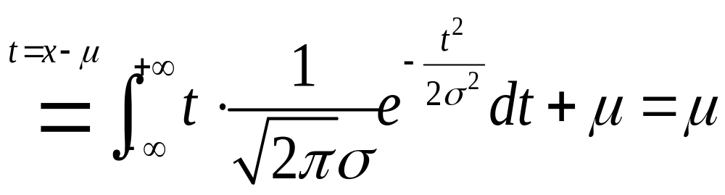
例9 X ~ N ( μ , σ ² ), 求 E X .
解
练习 1.X~U(a,b),求E X
2.X~Exp(λ),求 E X.

Slide 19
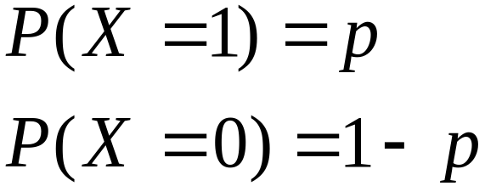
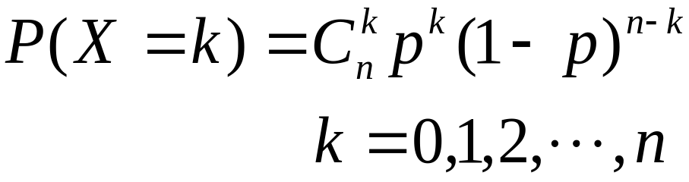
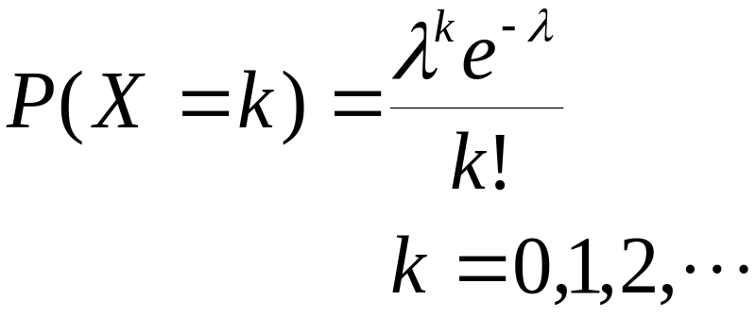
常见 r.v. 的数学期望
分布
概率分布
期望
参数为p 的
0-1分布
p
B(n,p)
np
P(λ)
λ

Slide 20
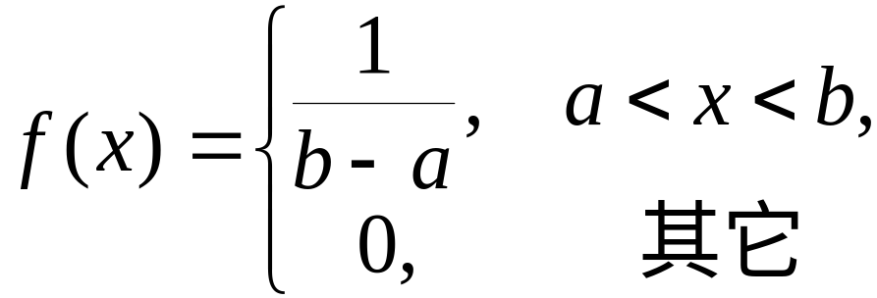
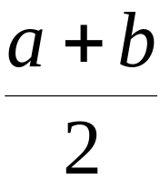
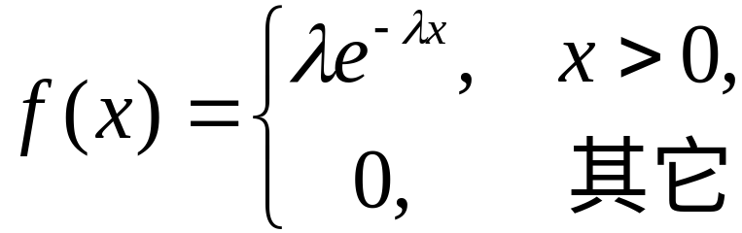
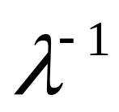
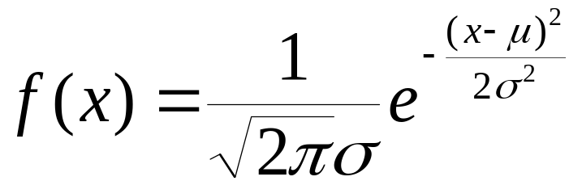

分布
概率密度
期望
区间(a,b)上的
均匀分布
Exp(λ)
N(μ,σ ²)

Slide 21
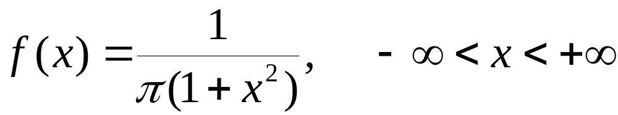
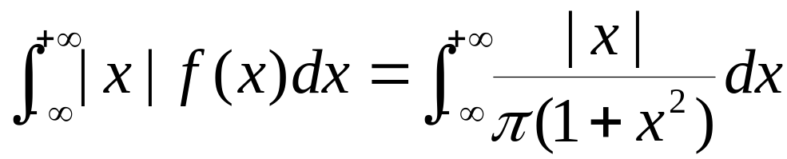
注意 不是所有的 r.v.都有数学期望
例如：柯西(Cauchy)分布的密度函数为
但
发散
它的数学期望不存在!

Slide 22

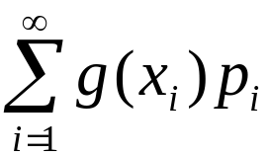
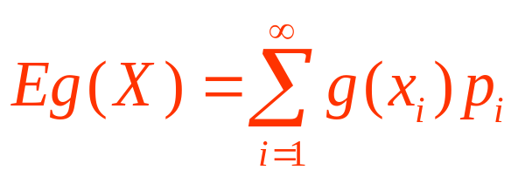
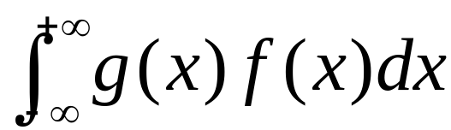
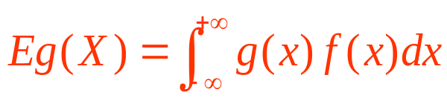


二、 r.v.函数 的数学期望
  定理1.
设离散 r.v. X 的概率分布为
若无穷级数
绝对收敛，则
设连续型 r.v. 的 p.d.f. 为f(x),
若广义积分
绝对收敛, 则
注：若g(x)= x,则根据定理1，有
这与定义是一致的。

Slide 23





  定理2.
设离散 r.v. (X ,Y ) 的概率分布为
若级数
绝对收敛 , 则
设连续 r.v. (X ,Y )的联合 p.d.f. 为
f(x ,y),
若广义积分
绝对收敛, 则

Slide 24




注1：若g(x,y)= x,则根据定理2，有
注2：若 (X₁,X₂,…,X_{n})的分布函数为F(x₁,x₂,…,x_{n}),则

Slide 25





例10 设 (X ,Y ) ~ N (0,1;0,1;0), 求
的数学期望.
解

Slide 26



例11 设X ~ N (0,1), Y ~ N (0,1), X ,Y 相互独立，
求E (max(X ,Y )) .
解
D₁
D₂

Slide 27









其中 称为 概率积分

Slide 28








所以
一般地，若
X ,Y 相互独立，则

Slide 29

三、数学期望的性质
E (c ) = c
常数
E (cX ) = c E (X )
E (X + Y ) = E (X ) + E (Y )
线性性质
当X ,Y 独立时，E (X Y ) = E (X )E (Y ) .
反之未必成立，即
若E (X Y ) = E (X )E (Y )，X ,Y 不一定独立

Slide 30








若存在数 a 使 P(X ≥ a) = 1, 则 E (X ) ≥ a ；
若存在数 b 使 P(X ≤ b) = 1, 则 E (X ) ≤ b.
证
设 X 连续,p.d.f. 为 f (x), 分布函数为 F(x),
则
故

Slide 31





例12 将 4 个不同色的球随机放入 4 个盒子中, 每盒可容纳球数为4个, 求空盒子数的数学期望.
解一 设 X 为空盒子数, 则 X 的概率分布为
X
0 1 2 3
P

Slide 32






解二 再引入 X _{i} ,i = 1,2,3,4
X_{i}
1 0
P

Slide 33







例13 设二维 r.v. (X ,Y ) 的 p.d.f. 为
求E(X), E(Y), E( X + Y ), E(X Y), E(Y / X)
解

Slide 34








由数学期望性质
X ,Y 独立

Slide 35

例14 据统计65岁的人在10年内正常死亡的概率为
0. 98, 因事故死亡概率为0.02.保险公司开办老人事
故死亡保险, 参加者需交纳保险费100元.若10 年内
因事故死亡公司赔偿a 元, 应如何定 a ,才能使公司
可期望获益;
若有1000人投保, 公司期望总获益多少?
解
设X_{i} 表示公司从第 i 个投保者身上所得
的收益, i =1~1000 . 则
100 100
X_{i} ~
0.98 0.02

Slide 36




由题设
公司每笔赔偿小于5000元, 能使公司获益.
公司期望总收益为
若公司每笔赔偿3000元, 能使公司期望
总获益40000元.

Slide 37
总 结
一、数学期望的定义
二、 r.v.函数 的数学期望
三、数学期望的性质
线性性质
独立性性质
当X ,Y 独立时，E (X Y ) = E (X )E (Y ) .

